Slide 1
Análise de complexidade

Slide 2
Por que aprender?
Habilidade essencial para um desenvolvedor;
Decidir qual algoritmo rodar para cada problema;
Entender o que pode estar causando lentidões na execução do projeto.

Slide 3
Objetivos da aula
Ao final da aula:
- Analisar códigos seguindo método experimental;
Analisar códigos seguindo modelo RAM;
Executar as ferramentas Gcov e Gprof e interpretar os resultados.

Slide 4
Introdução
É uma ferramenta útil para escolha e/ou desenvolvimento do melhor algoritmo a ser utilizado para
resolver determinado problema
Eficiência
Eficácia

Slide 5
Como escolher um algoritmo?
Tempo de processamento: Um algoritmo que realiza uma tarefa em 10 horas é melhor que outro que realiza em 10 dias
Quantidade de memória necessária: Um algoritmo que usa 1MB de memória RAM é melhor que outro que usa 1GB

Slide 6
Análise de complexidade
Estudo da eficiência de um código.
Método experimental
Modelo RAM
Análise assintótica

Slide 7
Método experimental
Testar programas de terceiros
Varia de máquina pra máquina
Estuda o tempo que cada código leva para ser executado

Slide 8
Método experimental
Não é o mais indicado;
É necessário levar em considerações algumas variáveis na hora de comparar algoritmos experimentalmente: máquinas, compiladores, sistemas e entradas problemáticas

Slide 9
GNU Profiler(gprof)
Uso de profilers para analisar o tempo consumido para rodar cada função de um código.
Para saber mais: Profilers ou um profiler é uma ferramenta que possibilita a coleta de dados e exibição de informação sobre o código compilado/executado. O gprof faz parte da GNU Binary Utility (binutils).

Slide 10
GNU Profiler(gprof)
Para usar o gprof, precisamos seguir os seguintes pontos:
Ativar a ferramenta de profile no processo de compilação;
Executar o programa para gerar os profilers;
Rodar a ferramenta de gprof no arquivo de profiling gerado no passo anterior.

Slide 11
gprof no Windows
Abrir o diretório do programa no terminal
Execute os seguintes comandos:
g++ –g –pg –o main.exe main.cpp
main.exe
gprof main.exe > log.txt
-g -> Gerar código com símbolos de debug
-pg -> Profiling das infos
-o -> Especificar forma/nome do arquivo de saida
Para saber mais: Link com as flags do g++: https://caiorss.github.io/C-Cpp-Notes/compiler-flags-options.html

Slide 12
gprof no Linux
Abrir o diretório do programa no terminal
Execute os seguintes commandos:
g++ –g –pg –o main.out main.cpp
./main.out
gprof main.out > log.txt

Slide 13
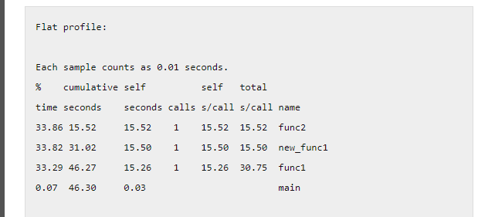
GNU Profiler(gprof)

Slide 14
GNU Profiler(gprof)
% -> Porcentagem do tempo total que o programa gastou naquela função;
Cumulative -> Tempo total,em segundos, gastos pelo programa até aquele ponto;
Self -> Tempo total gasto naquela parte específica do programa;
Calls -> Quantas vezes uma função(não main) foi chamada;
Self s/ call -> Tempo total gasto rodando códigos APENAS daquela função, por chamada;
Total s/ call -> Tempo total gasto na função, por chamada;
Name -> Nome da função;

Slide 15

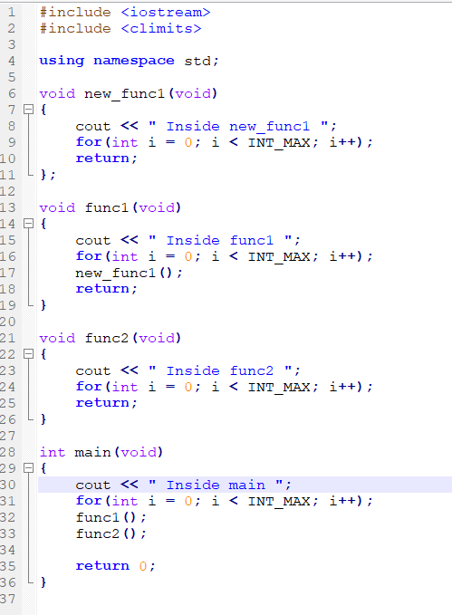
GNU Profiler(gprof)
Por que o tempo Total /s call da func1 foi 30.75s ?

Slide 16
GNU Profiler(gprof)
Por que o tempo Total /s call da func1 foi 30.75s ?
Porque é a soma do tempo de execução da func1 e da new_func1
Processo de execução da func1
Processo de execução da new_func1

Slide 17
Modelo RAM
Faz o estudo teórico de cada linha do código;
Operações;
Acessos de memória;
Quantas vezes a linha vai ser executada.

Slide 18
Modelo RAM
Cada comando tem um “custo”
Operações | Custo
Atribuição: = | 1
Aritméticas: +,-,*,/,% | 1
Leitura/escrita: cin, cout | 1
Comparação: ==, !=, <. >, <=, >= | 1
Lógicas: &&, || | 1
Acesso à memória | 1
Incremento: i++, ++i,i--, --i | 3

Slide 19
Modelo RAM
Exemplo: Vezes rodadas/Custo da linha
i = 0; 1 * 1 (atribuição) x = 2 * n; 1 * 3 (acesso à memória do n, multiplicação, atribuição)
While(i < x) (2*n + 1) * 3 (acesso à memória do x, acesso à memória do i, comparação)
{
a++; (2*n) * 1 (incremento)
i++; (2*n) * 1 (incremento)
}
T(n) = 1 + 3 + (2n+1)*3 + 2n + 2n T(n) = 7 + 10n

Slide 20

Gcov
- Ferramenta inclusa no GCC(Compilador), feita para ajudar no profiling e teste de cobertura do código.
- Segue o Modelo RAM, tendo como principal característica a indicação de quantas vezes uma linha foi executada.

Slide 21
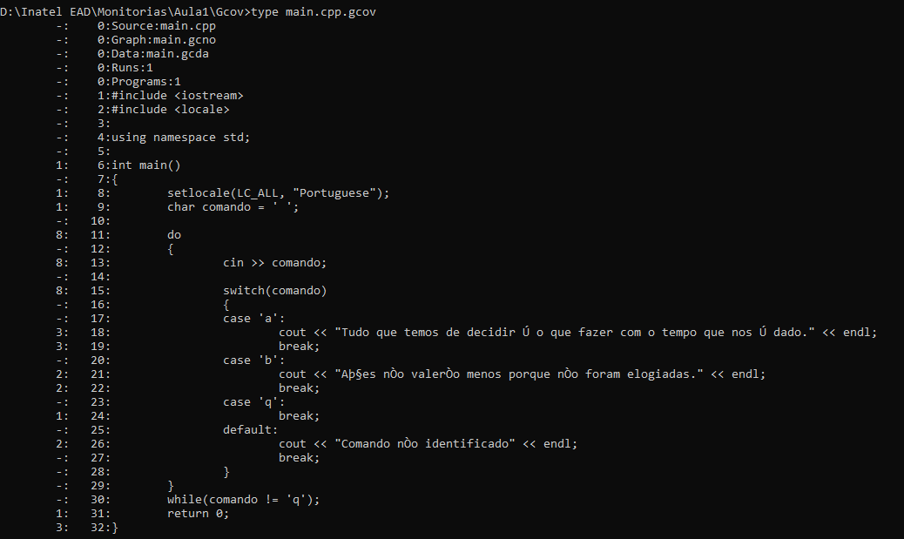
Gcov (Windows)
1) Para executar
g++ -fprofile-arcs -ftest-coverage –o main.exe main.cpp
main.exe
gcov main.cpp
type main.cpp.gcov

Slide 22
Gcov(Linux)
1) Para executar
g++ -fprofile-arcs -ftest-coverage –o main.out main.cpp
./main.out
gcov main.cpp
gedit main.cpp.gcov

Slide 23

Dúvidas?

Slide 24
Exercícios
Gcov + custo do programa
int n = 8;
int i = 0;
while (i < n)
{
i = calcula(i);
}
return 0;
x = 2*i;
cout<<x<<endl;
return (i+1);

Slide 25
Exercícios
Gprof + interpretar valores de saída
int n = 50000;
recursivo(n);
return 0;
if(n!=0) recursivo(n-1);
cout<<n<<endl;

